Slide 1
Técnica de Avaliação de DX
The self-assessment manikin (SAM)

Slide 2
The self-assessment manikin SAM
Familiarize-se com o The Self-Assessment Manikin e sua estrutura. O SAM é uma escala de avaliação visual que permite medir as dimensões afetivas de valência (positividade vs. negatividade) e arousal (intensidade emocional) de uma experiência ou estímulo.

Slide 3
The self-assessment manikin SAM
Entenda os três componentes principais do SAM: valência, excitação e dominância. Valência refere-se à avaliação positiva ou negativa da experiência. Excitação é nível de excitação ou intensidade emocional associada à experiência. Dominância indica o grau de controle ou influência que a experiência tem sobre o indivíduo.

Slide 4
The self-assessment manikin SAM
Decida qual aspecto da experiência você deseja avaliar utilizando o SAM. Você pode estar interessado na valência, excitação, dominância ou em uma combinação desses aspectos, dependendo dos seus objetivos de pesquisa ou aplicação.

Slide 5
The self-assessment manikin SAM
Forneça aos participantes uma explicação clara e sucinta sobre como o SAM funciona e o que cada componente representa. Certifique-se de que eles compreendam as escalas de valência, arousal e dominância e como devem indicar suas respostas.

Slide 6
The self-assessment manikin SAM
Administre o SAM aos participantes de acordo com o protocolo estabelecido. Eles podem ser solicitados a avaliar uma experiência específica, uma imagem, um vídeo ou outro estímulo, atribuindo uma posição aos manequins de acordo com sua resposta em cada dimensão.

Slide 7
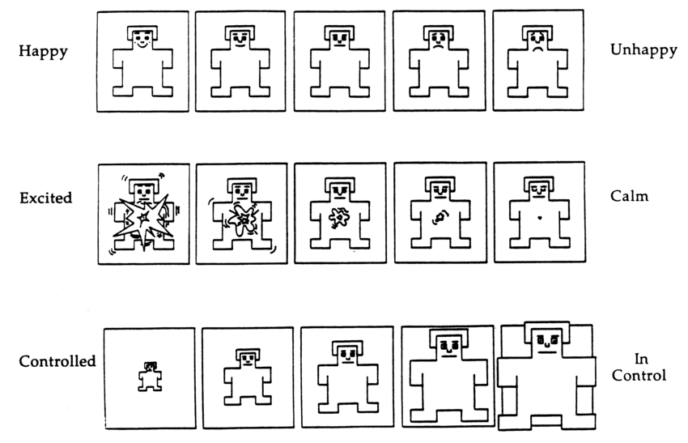
Questionário Circumflexo de Russel sobre emoções positivas e negativas

